Slide 1
Разработка базы данных для хранения и обработки данных авиакомпании
Курсовая работа
Студент: Марченко Владислав ИУ7-63Б
Научный руководитель: Шибанова Дарья Александровна
Москва – 2023 г.

Slide 2
Цель и задачи
Цель: разработка базы данных для хранения и обработки данных авиакомпании и приложения, которое будет ее использовать.
Задачи:
провести обзор существующих приложений для покупки авиабилетов и сформулировать требования и ограничения к разрабатываемой базе данных и приложению;
спроектировать архитектуру базы данных, ограничения целостности и ролевую модель на уровне базы данных;
выбрать средства реализации и реализовать спроектированную базу данных и необходимый интерфейс для взаимодействия с ней;
исследовать время выполнения запроса без индекса, с кластеризованным и некластеризованным индексом.

Slide 3
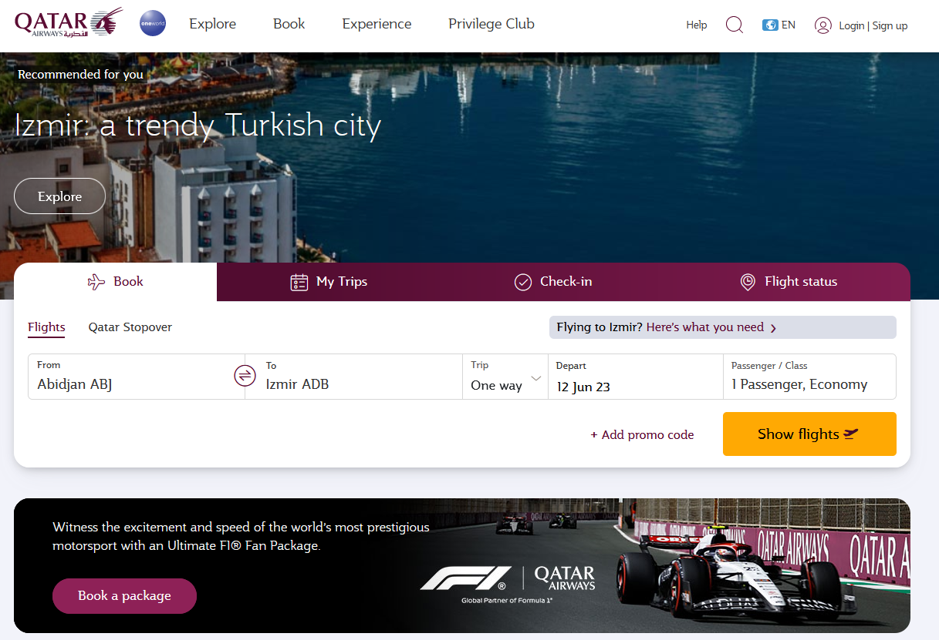
Существующие аналоги
Qatar Airways
Emirates
United Airlines

Slide 4
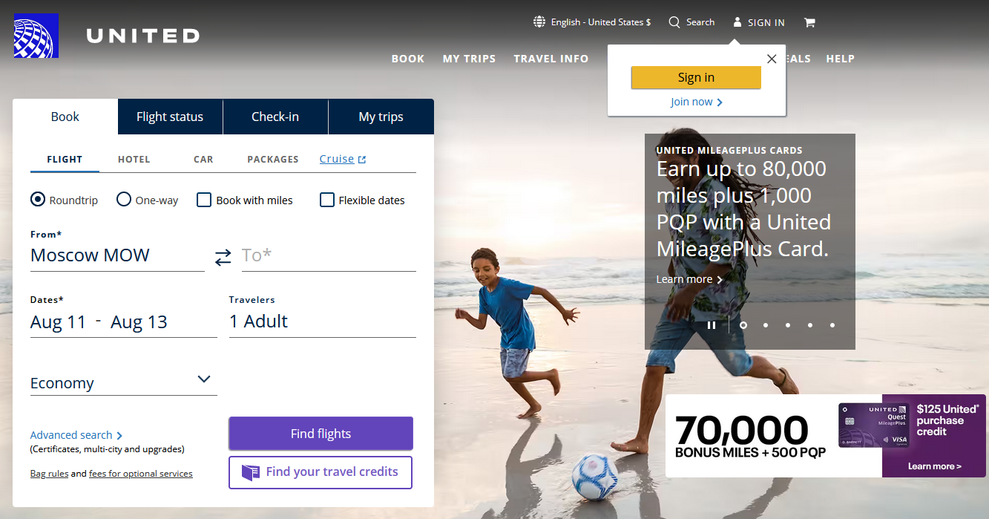
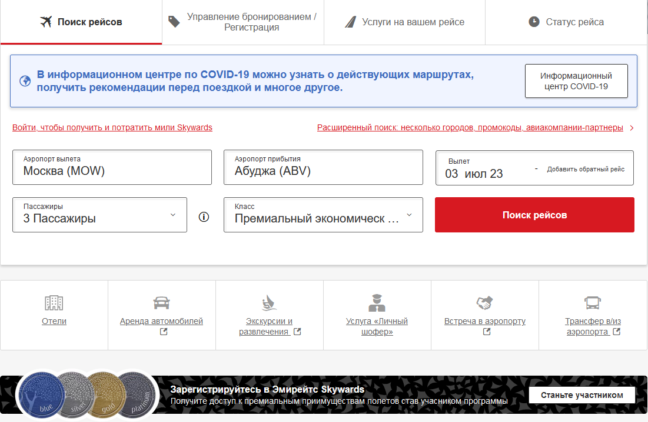
Существующие аналоги

Slide 5
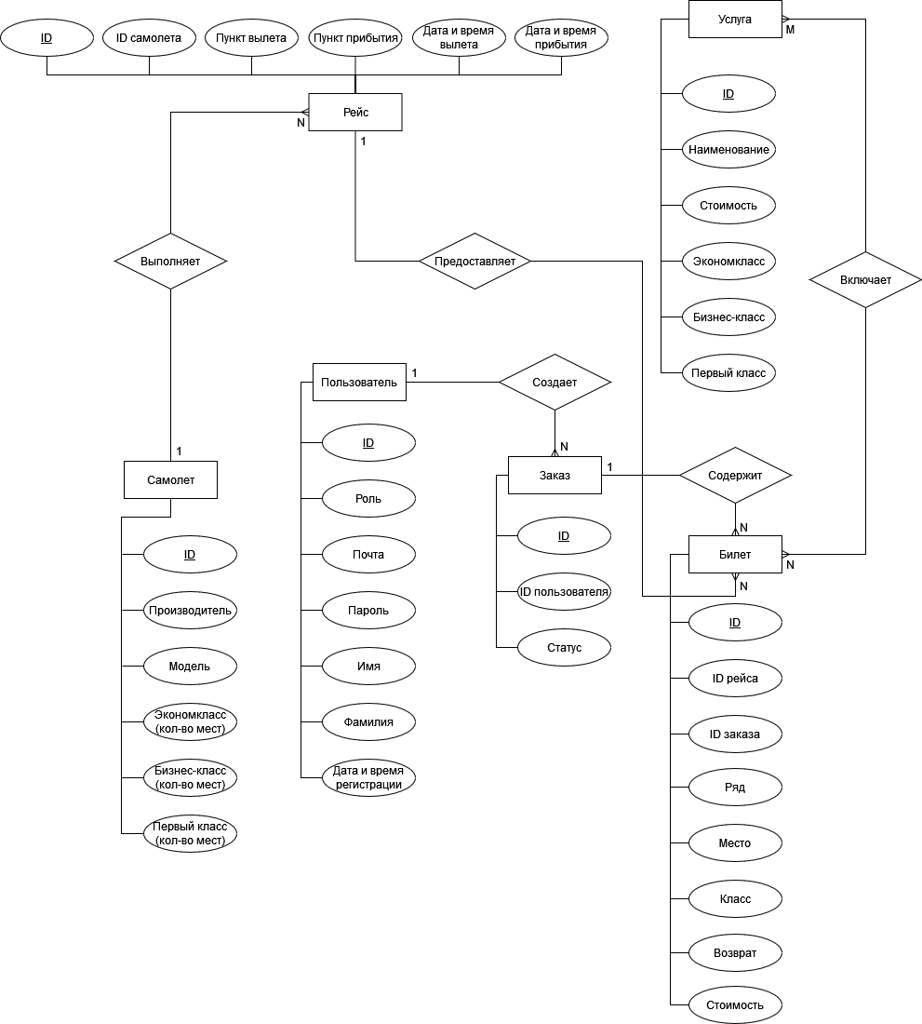
ER-модель разработанной базы данных

Slide 6
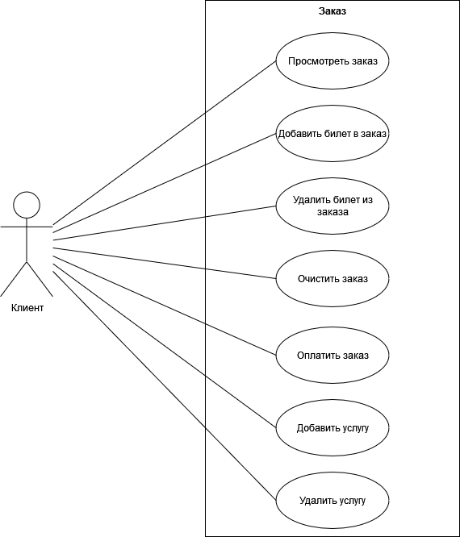
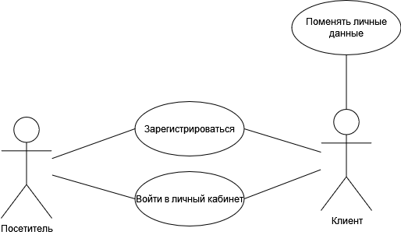
Диаграммы вариантов использования

Slide 7
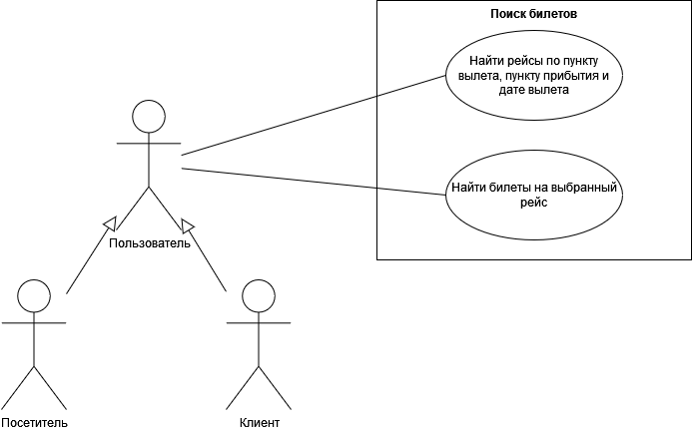
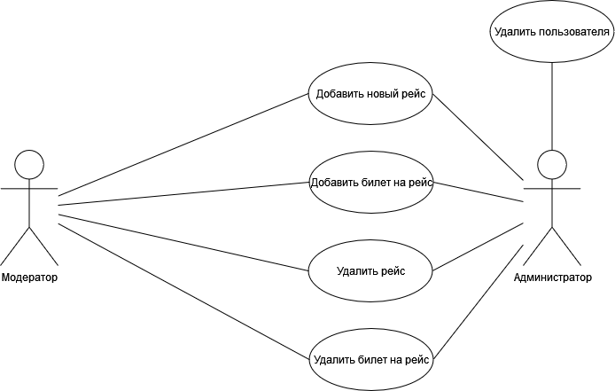
Диаграммы вариантов использования

Slide 8
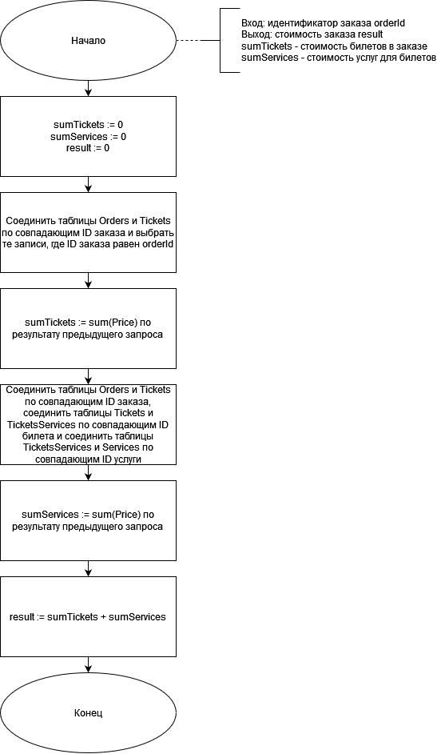
Схема спроектированной функции

Slide 9
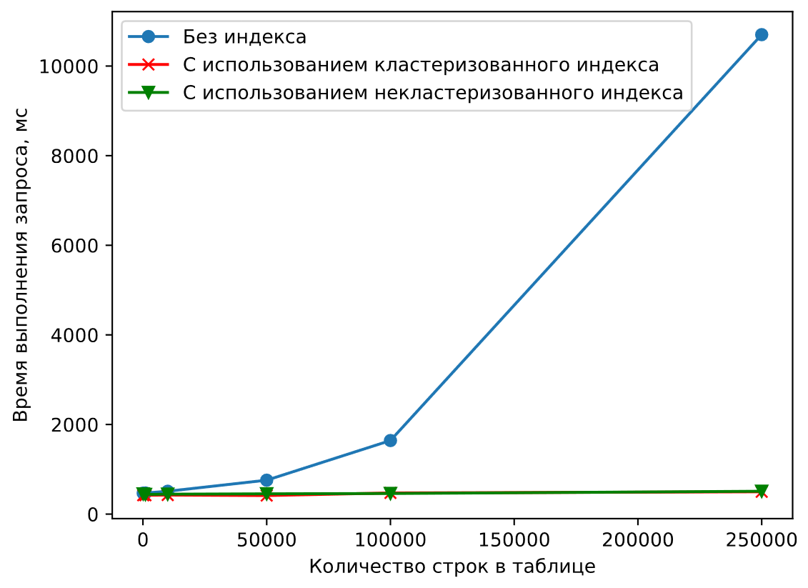
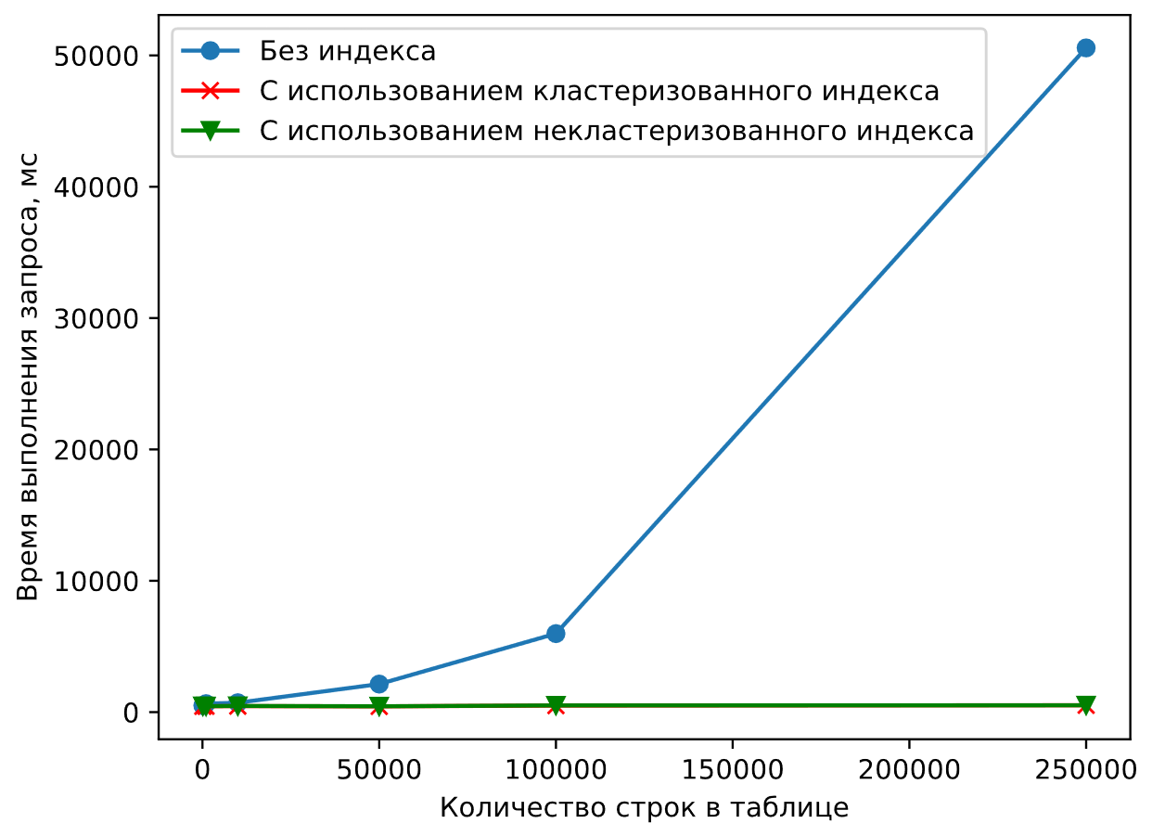
Результаты исследования

Slide 10
Заключение
В результате выполнения курсовой работы была разработана база данных для хранения и обработки данных авиакомпании и приложение, которое ее использует.
Выполнены следующие задачи:
проведен обзор существующих приложений для покупки авиабилетов и сформулированы требования и ограничения к разрабатываемой базе данных и приложению;
спроектирована архитектура базы данных, ограничения целостности и ролевая модель на уровне базы данных;
выбраны средства реализации и реализованы спроектированная база данных и необходимый интерфейс для взаимодействия с ней;
исследовано время выполнения запроса без индекса, с кластеризованным и некластеризованным индексом.

Slide 11
Направления дальнейшего развития
Область применения результатов выполнения курсовой работы – дальнейшее развитие и расширение приложения для поиска и покупки билетов на любые виды транспорта.

